Slide 1
Die Kerne der Hirnnerven. Funktionelle Gliederung und Verteilung im Hirnstamm
Dr. Szabó Arnold
szabo.arnold@med.semmelweis-univ.hu
Semmelweis Universität
Institut für Anatomie, Histologie und Embryologie
18. Oktober 2017

Slide 2
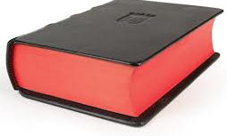
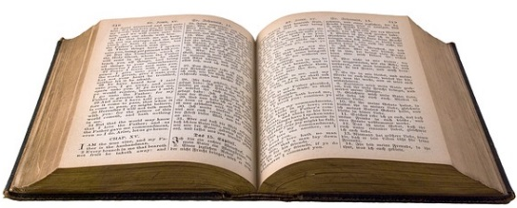
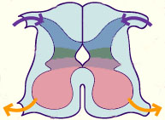
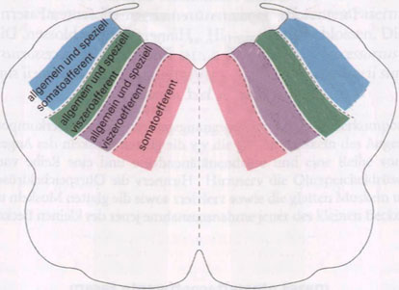
Fuktionelle Gliederung der grauen Substanz
Sulcus limitans
Somatoafferent
Somatoafferent
Visceroafferent
Visceroafferent
Visceroefferent
Somatoefferent
Sulcus limitans
Visceroefferent
Somatoefferent

Slide 3
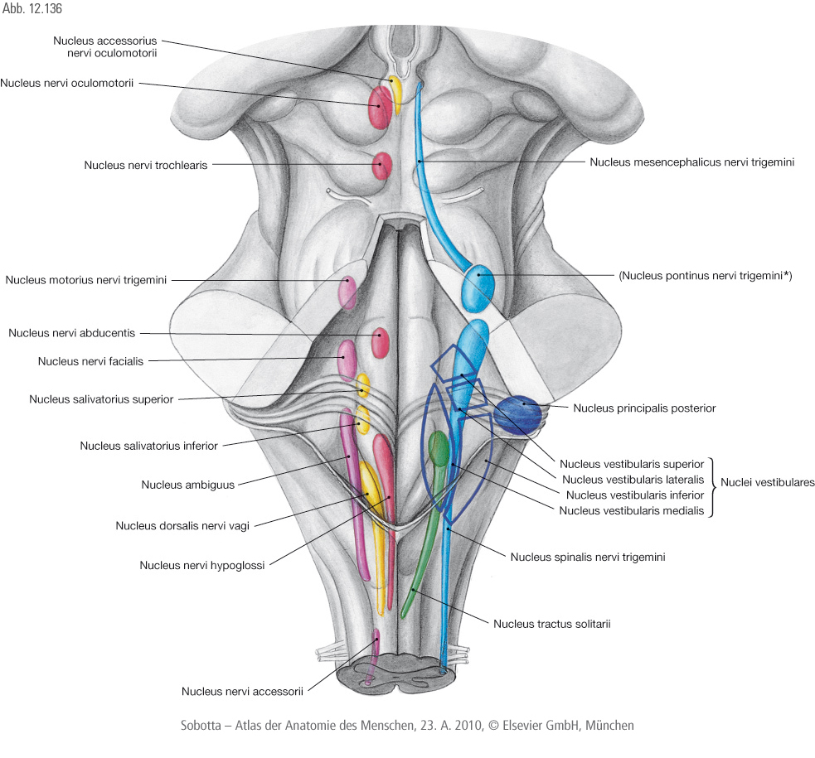
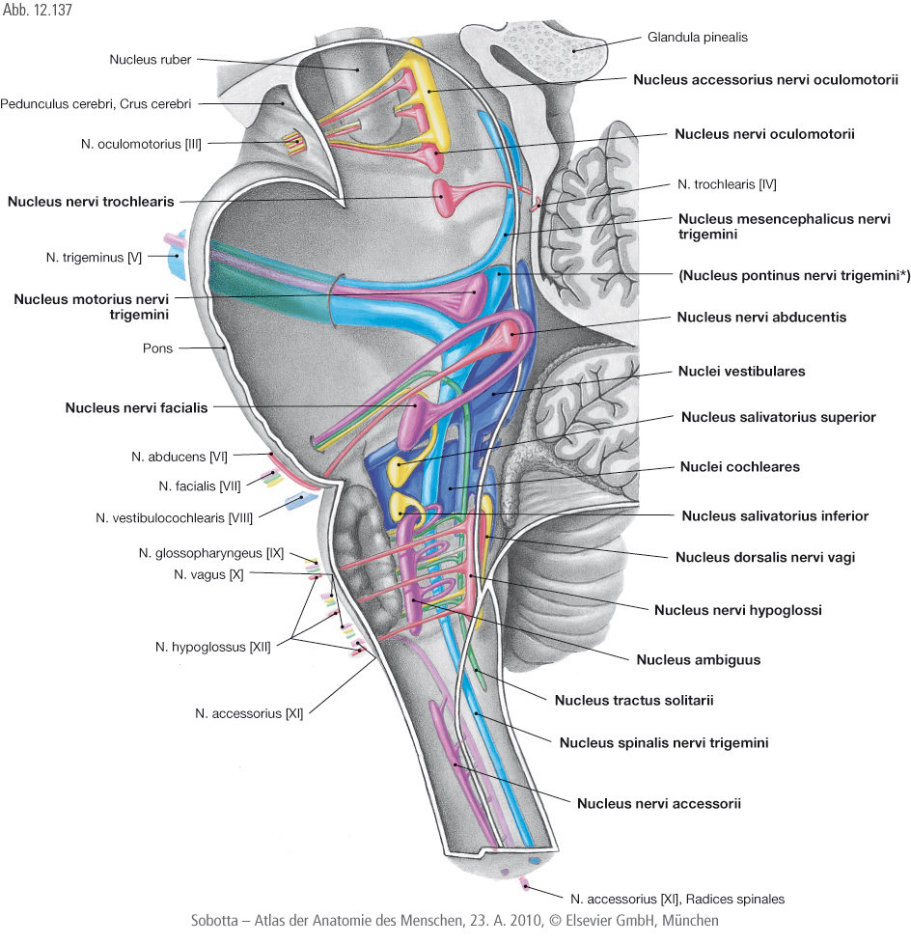
Hirnnerven - Kernsäulen

Slide 4
Hirnnerven - Kernsäulen
Somatoefferente Kerne (somatomotorisch, dorsomedial, DM)
Funktion: Innervation der willkürlichen, aus den Somiten enstandenen Muskeln
Medulla oblongata:
Nucleus (motorius) nervi XII.
Pons:
Nucleus (motorius) nervi VI.
Mesencephalon:
Nucleus (motorius) nervi IV.
Nucleus motorius nervi III.
Funktion: Innervation der willkürlichen,
aus den Somiten enstandenen Muskeln
Somatoafferent
Visceroafferent
Visceroefferent
Somatoefferent

Slide 5
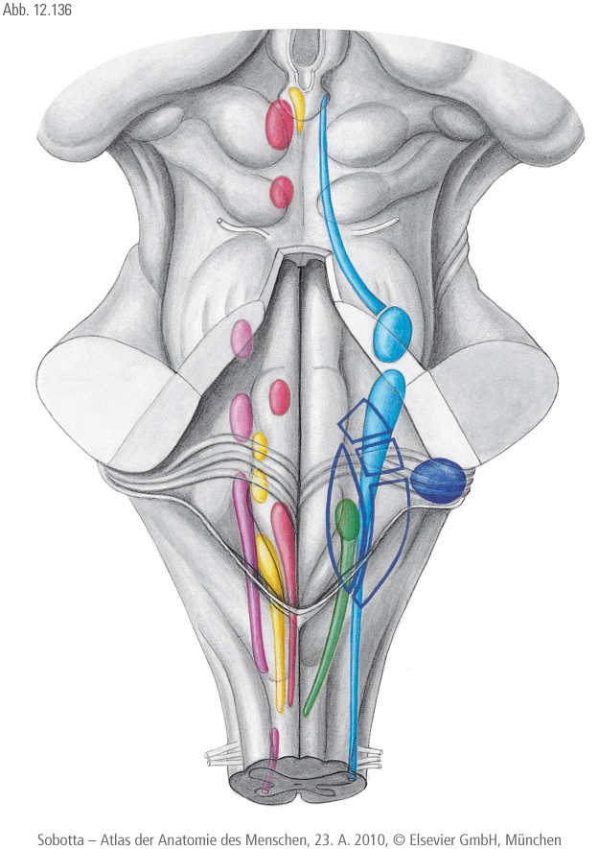
Somatoefferente Kerne
Nucleus nervi III.
Somatoefferente Kerne (somatomotorisch, dorsomedial, DM)
Medulla oblongata:
Nucleus (motorius) nervi XII.
→Zungenmuskulatur
Pons:
Nucleus (motorius) nervi VI.
→M. rectus lateralis
Mesencephalon:
Nucleus (motorius) nervi IV.
→M. obliquus superior
Nucleus motorius nervi III.
→M. obliquus inferor, M. rectus sup., M. rectus inf.,
M. rectus med., M. levator palpebrae superioris
Nucleus nervi IV.
Nucleus nervi VI.
Nucleus nervi XII.

Slide 6
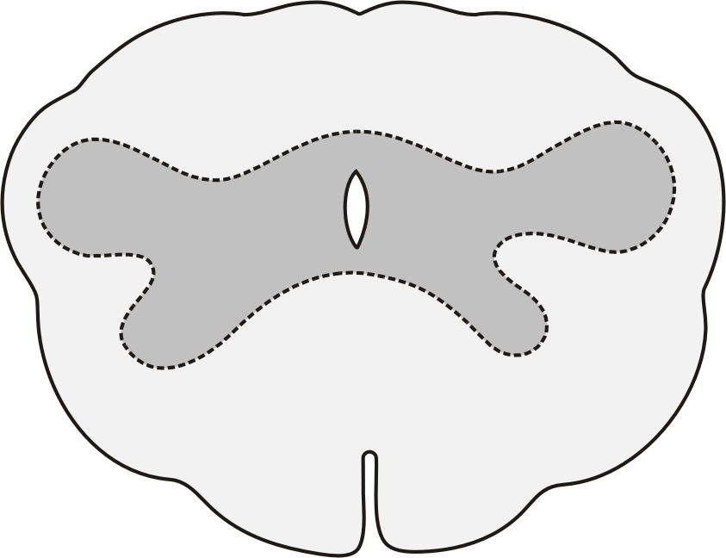
Somatoefferente Kerne
Nucleus
gracilis
Nucleus
cuneatus
Decussatio lemniscorum
Somatoefferente Kernsäule (Dorsomediale Kernsäule)
PYRAMIS
Speziell viszeroefferente Kernsäule (Ventrolaterale Kernsäule)
Decussatio pyramidorum

Slide 7
N. trochlearis (IV) Somatomotorisch: M. obliquus sup.
Colliculus inf.
Nucleus n. IV.
Nucleus ruber

Slide 8
Speziell viszeroefferente Kerne
Speziell viszeroefferente Kerne
(spez. viszeromotorisch, ventrolateral, VL, branchialmotorisch)
Medulla oblongata:
Nucleus ambiquus (Nn. IX., X., XI.)
Pons:
Nucleus motorius nervi VII.
Nucleus motorius nervi V.
Funktion: Innervation der willkürlichen,
aus den Schlundbögen enstandenen Muskeln
Somatoafferent
Visceroafferent
Visceroefferent
Somatoefferent

Slide 9
Speziell viszeroefferente Kerne
Nucleus
gracilis
Nucleus
cuneatus
Decussatio lemniscorum
Somatoefferente Kernsäule (Dorsomediale Kernsäule)
PYRAMIS
Speziell viszeroefferente Kernsäule (Ventrolaterale Kernsäule)
Decussatio pyramidorum

Slide 10
Speziell viszeroefferente Kerne
Speziell viszeroefferente Kerne
(spez. viszeromotorisch, ventrolateral,
VL, branchialmotorisch)
Medulla oblongata:
Nucleus ambiquus (Nn. IX., X., XI.)
→Muskeln aus der 3-6 Schlundbögen
Pons:
Nucleus motorius nervi VII.
→Muskeln aus dem zweiten Schlundbogen
Nucleus motorius nervi V.
→Muskeln aus dem ersten Schlundbogen
Nucleus motorius
nervi V.
Nucleus motorius
nervi VII.
Nucleus ambiquus

Slide 11
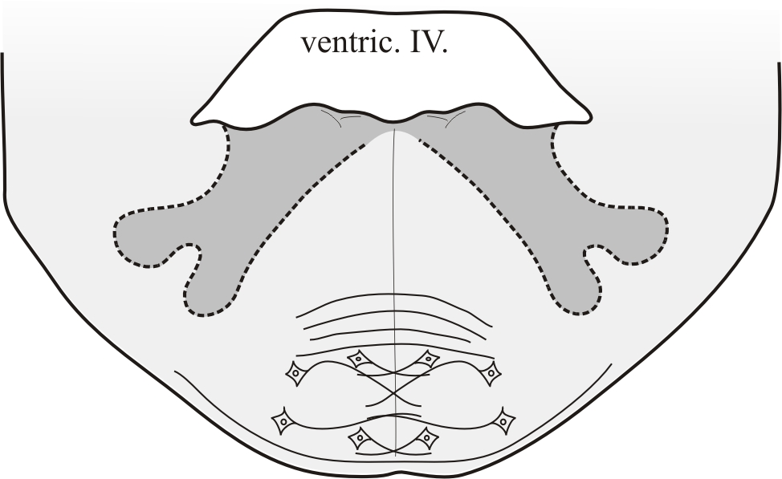
Inneres Fazialisknie, Genu internum nervi facialis
Fasciculus
longitudinalis
dorsalis
Fasciculus
longitudinalis
medialis
Nucleus (motorius)
nervi VI.
Tractus
tectospinalis
Nucleus
salivatorius
inferior
Nuclei vestibulares superior, lateralis
et medialis
Ventriculus IV.
Tractus
spinocerebellaris
anterior
Tractus spinalis
nervi V.
Tractus
spinothalamicus
Fasciculus
tegmentalis
centralis
Nucleus motorius
nervi VII.
Oliva superior
Nucleus
corporis
trapezoidei
Nuclei
pontis
Tractus
corticospinalis
Lemniscus
medialis
Pons in der Höhe vom Colliculus facialis

Slide 12
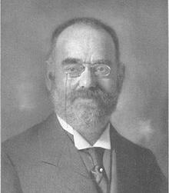
Allgemein viszeroefferente Kerne
Ludwig Edinger
(1855 – 1918)
Carl Friedrich
Otto Westphal
(1833 – 1890)
Allgemein viszeroefferente Kerne
(allg. viszeromotorisch, vegetativ, parasympathisch)
Medulla oblongata:
Nucleus medialis alae cinereae (Nucl. dorsalis
nervi X.)
Pons:
Nucleus salivatorius inferior (N.IX)
Nucleus salivatorius superior (N.VII)
Mesencephalon:
Nucleus accesorius nervi III. (Nucl. Edinger-
Westphal)
Funktion: Parasympathische Innervation von Drüsen, glatter Muskulatur und dem Herz
Somatoafferent
Visceroafferent
Visceroefferent
Somatoefferent

Slide 13
Allgemein viszeroefferente Kerne
Ludwig Edinger
(1855 – 1918)
Carl Friedrich
Otto Westphal
(1833 – 1890)
Allgemein viszeroefferente Kerne
(allg. viszeromotorisch, vegetativ, parasympathisch)
Medulla oblongata:
Nucleus med. alae cinereae (Nucl. dorsalis nervi X.)
→Herz, Drüsen und glatte Muskulatur der Atemwege
und der Hohlorgane bis zum Cannon-Böhm-Punkt
Pons:
Nucleus salivatorius inferior (N. IX)
→Gl. parotis
Nucleus salivatorius superior (N. VII.)
→Gl. Lacrimalis, Gl. submandibularis, Gl. sublingualis und
kleine Speicheldrüsen der Nasenhöhle und der
Mundhöhle
Mesencephalon:
Nucleus accesorius nervi III. (Nucl. Edinger-Westphal)
→M. ciliaris, M. sphingter pupillae
Nucleus accesorius
nervi III.
Nucleus salivatorius
superior
Nucleus salivatorius
inferior
Nucleus medialis
ala cinereae

Slide 14
Allgemein viszeroafferente Kerne
Allgemein viszeroafferente Kerne
(allg. viszerosensibel)
Medulla oblongata:
Nucleus lateralis alae cinereae (kaudaler
Teil vom Nucleus tractus solitarii)
(Nn. IX., X.)
Somatoafferent
Visceroafferent
Visceroefferent
Somatoefferent
Funktion: Wahrnehmung physikalischer und chemischer Reize aus den Eingeweiden

Slide 15
Allgemein viszeroafferente Kerne
Allgemein viszeroafferente Kerne
(allg. viszerosensibel)
Medulla oblongata:
Nucleus lateralis alae cinereae (kaudaler
Teil vom Nucleus tractus solitarii)
→N. IX: Sinus caroticus
→N. X: Larynx, Untere Atemwege, Speiseröhre,
Magen-Darm-Trakt bis zum Cannon-Böhm-
Punkt
Nucleus lateralis
ala cinerea

Slide 16
Speziell viszeroafferente Kerne
Speziell viszeroafferente Kerne
(spez. viszerosensibel)
Medulla oblongata:
Nucleus tractus solitarii (Nn. VII., IX., X.)
Somatoafferent
Visceroafferent
Visceroefferent
Somatoefferent
Funktion: Geschmacksinn

Slide 17
Speziell viszeroafferente Kerne
Speziell viszeroafferente Kerne
(spez. viszerosensibel)
Medulla oblongata:
Nucleus tractus solitarii
→N. VII.: Geschmacksknospen des vorderen
2/3 der Zunge
→N. IX.: .: Geschmacksknospen des hinteren
1/3 der Zunge
→N. X.: Geschmacksknospen der Vallecula
epiglottica und des Kehlkpfeinganges
Nucleus tractus
solitarii

Slide 18
Allgemein somatoafferente Kerne
Allgemein somatoafferente Kerne
(allg. somatosensibel)
Medulla oblongata - Pons:
Nucleus tractus spinalis n. V. (Nn. V., VII., IX., X.)
Pons:
Nucleus sensorius principalis (pontis) n. V.
Mesencephalon:
Nucleus mesencephalicus n. V.
Somatoafferent
Visceroafferent
Visceroefferent
Somatoefferent
Funktion: Wahrnehmung protopathischer und epikritischer Reize vom Kopf

Slide 19
Allgemein somatoafferente Kerne
Allgemein somatoafferente Kerne
(allg. somatosensibel)
Medulla oblongata - Pons:
Nucleus tractus spinalis n. V. - Protopathisch
→N. V.: Gesicht, Nasenhöhle, Mundhöhle, Dura mater
→N. VII.: Außerer Gehörgang (zum Teil)
→N. IX: Pharynx, Radix linguae, Gaumen, Isthmus
faucium, Tuba auditiva, Cavum thympani
→N. X: Pharynx, Vallecula epiglottica, Larynx, Dura mater
Pons:
Nucleus sensorius principalis (pontis) n. V. -
Epikritisch
Mesencephalon:
Nucleus mesencephalicus n. V. - Ganglion
Nucleus
mesencephalicus
nervi V.
Nucleus sensorius
principalis
(pontis) nervi V.
Nucleus tractus
spinalis nervi V.

Slide 20
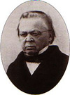
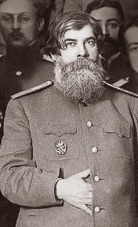
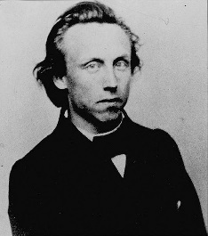
Speziell somatoafferente Kerne
Christian
Friedrich
Wilhelm Roller
1802-1878
Wladimir
Michailowitsch
Bechterew
(1857 – 1927)
Gustav Albert
Schwalbe
(1844 – 1916)
Otto Friedrich
Karl Deiters
(1834 – 1863)
Speziell somatoafferente Kerne
(spez. somatosensibel)
Medulla oblongata – Pons
Nucleus cochlearis dorsalis
Nucleus cochlearis ventralis
Nucleus vestibularis inferior (Roller)
Nucleus vestibularis superior (Bechterew)
Nucleus vestibularis medialis (Schwalbe)
Nucleus vestibularis lateralis (Deiters)
Somatoafferent
Visceroafferent
Visceroefferent
Somatoefferent
Funktion: Hörwahrnehmung,
Gleichgewichtswahrnehmung

Slide 21
Speziell somatoafferente Kerne
Christian
Friedrich
Wilhelm Roller
1802-1878
Wladimir
Michailowitsch
Bechterew
(1857 – 1927)
Gustav Albert
Schwalbe
(1844 – 1916)
Otto Friedrich
Karl Deiters
(1834 – 1863)
Speziell somatoafferente Kerne
(spez. somatosensibel)
Medulla oblongata – Pons
Nucleus cochlearis dorsalis
Nucleus cochlearis ventralis
Nucleus vestibularis inferior (Roller)
Nucleus vestibularis superior (Bechterew)
Nucleus vestibularis medialis (Schwalbe)
Nucleus vestibularis lateralis (Deiters)
Nuclei vestibulares
Nuclei cochleares

Slide 22
Angewendete Literatur
Benninghoff, Drenckmhahn: Anatomie, 16. Auflage, Elsevier Urban Fischer, Stuttgart
Paulsen, Waschke: Sobotta Atlas der Anatomie des Menschen, 23. Auflage Urban & Fischer Verlag
Schünke, Schulte, Schumacher, Voll, Wesker: Prometheus LernAtlas der Anatomie, 1. Auflage, Thieme

